Slide 1
主题页
第五阶段NodeJS
Express框架
【9 Express框架的使用（ejs）】

Slide 2
本章内容
1、express 概述
2、模板引擎
3、中间件
4、路由

Slide 3
Express概述
Express是一个简洁、灵活的node.js web应用开发框架，它提供一系列强大的功能：
1、模板解析
2、静态文件服务
3、中间件
4、路由控制、
Notes:
占70%的市场份额

Slide 4
路由控制
Get方法 – 根据请求路径来处理客户端发出的GET请求
Path为请求路径
第二个参数为处理请求的回调函数，有两个参数分别的是request和response，代表请求信息和响应信息。
App.all()函数可以匹配所有的HTTP动词，也就是说它可以匹配所有路径的请求。
Notes:
路由：Get方法(监听请求方法为GET的请求) = 1.express.js

Slide 5
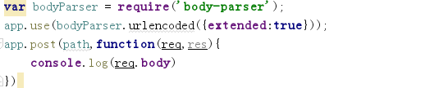
Post方法
根据请求路径来处理客户端发出的post
Req.body属性解析客户端的post请求参数，通过它可以获取请求路径的参数值
Notes:
学习如何接受客户端的post请求

Slide 6

中间件
中间件就是处理HTTP请求的函数，用来完成各种特定的任务，比如检查用户是否登录、添加公共方法等。
它最大的特点就是，一个中间件处理完，可以把相应数据再传递给下一个中间件
如果调用回调函数 next 参数表示将请求数据传递给下一个中间件
Notes:
2.中间件.js。 Res 可自定义添加方法进行next传递， res.toString = function(mny){ res.end(‘’+mny) }

Slide 7
获取请求参数
req.host返回请求头里取的 主机名 （不包含端口号）
req.path返回请求的URL的路径名
Req.params是一个由路由参数组成的对象

Slide 8
send
send（）方法向浏览器发送响应，并可以智能处理不同类型的数据。并自动的输出响应时会自动进行一些设置，比如header信息、http缓存支持等等。
当参数为一个String时，Content-Type默认设置为‘text/html’。
当参数为Array或Object时，express会返回一个JSON。
不能使用数字作为参数，如果要返回状态码要用res.sendStatus方法

Slide 9
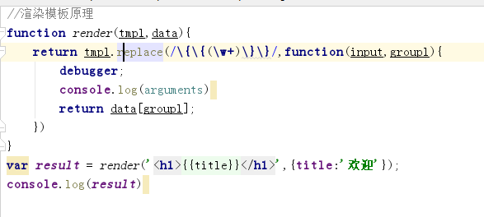
ejs模板
1.指定渲染模板引擎
2.设置放模板文件的目录
3.Render函数，对网页模板进行渲染，在渲染模板时第二个参数可为其模板传入变量值，在模板中就可以调用变量了
4.原理
Notes:
什么叫模板，

Slide 10
静态文件服务中间件
Express.static是Express内置的唯一一个中间件，负责托管Express应用内的静态资源。
如果要在网页中加载静态文件（css、js、img），就需要另外指定一个存放静态文件的目录
项目目录下添加一个存放静态文件的public文件，再在其下增加js、css、img的目录，放相关文件

